Slide 1
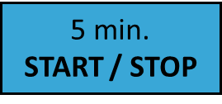
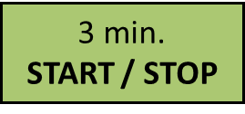
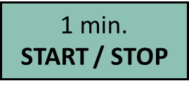
PUOLIVÄLI
PUOLIVÄLI
PUOLIVÄLI
Notes:
Tehnyt: Jani Rantanen

Slide 2
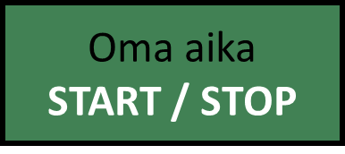
PUOLIVÄLI
Notes:
Tehnyt: Jani Rantanen

Slide 3
Tämä animaatio toimii ajan mittaamisen visuaalisena tukena. Tavoitteena on suorittaa tehtävä ennen kuin väri täyttää ”putkilon”. Samalla voidaan mitata, kuinka nopeasti lapset saavat jonkun asian tehdyksi: viivojen perusteella voidaan laskea kuinka nopeasti jokin tehtävä suoritettiin, ja verrata sitä aiempaan suoritukseen.
Valmiit ajat ovat 5, 3 ja 1 minuuttia. Voit myös muokata itse oman ajan diaan 2 tietokoneella seuraavasti:
Klikkaa putkilon väripalkkia
Valitse ylhäältä valikosta Animaatiot → Animaatioruutu
Klikkaa hiiren oikealla kohdasta 1 AIKA → Ajoitus…
Kesto-kohtaan kirjoita haluamasi aika sekunteina
Tekijä: Jani Rantanen

